Slide 1
Снеговики
Выполнили: ученики 2 «Б» класса
Руководитель: Умарова А.Е.

Slide 2
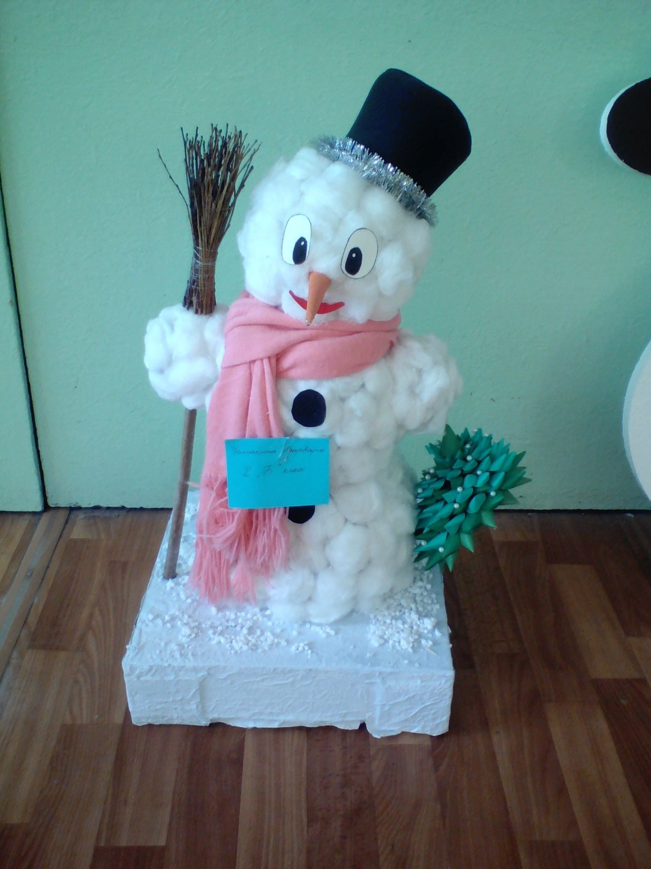
Чемакина ВАрвара

Slide 3
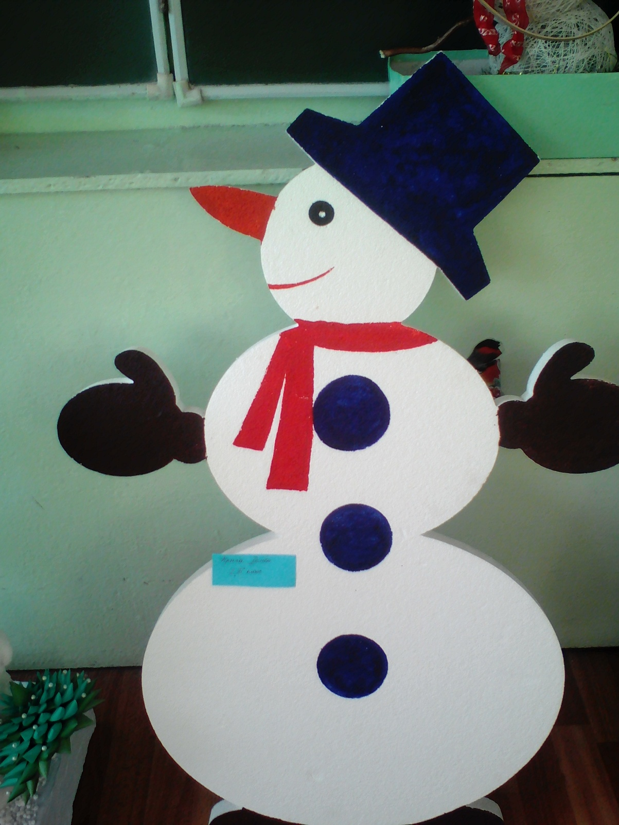
Крыга Семен

Slide 4
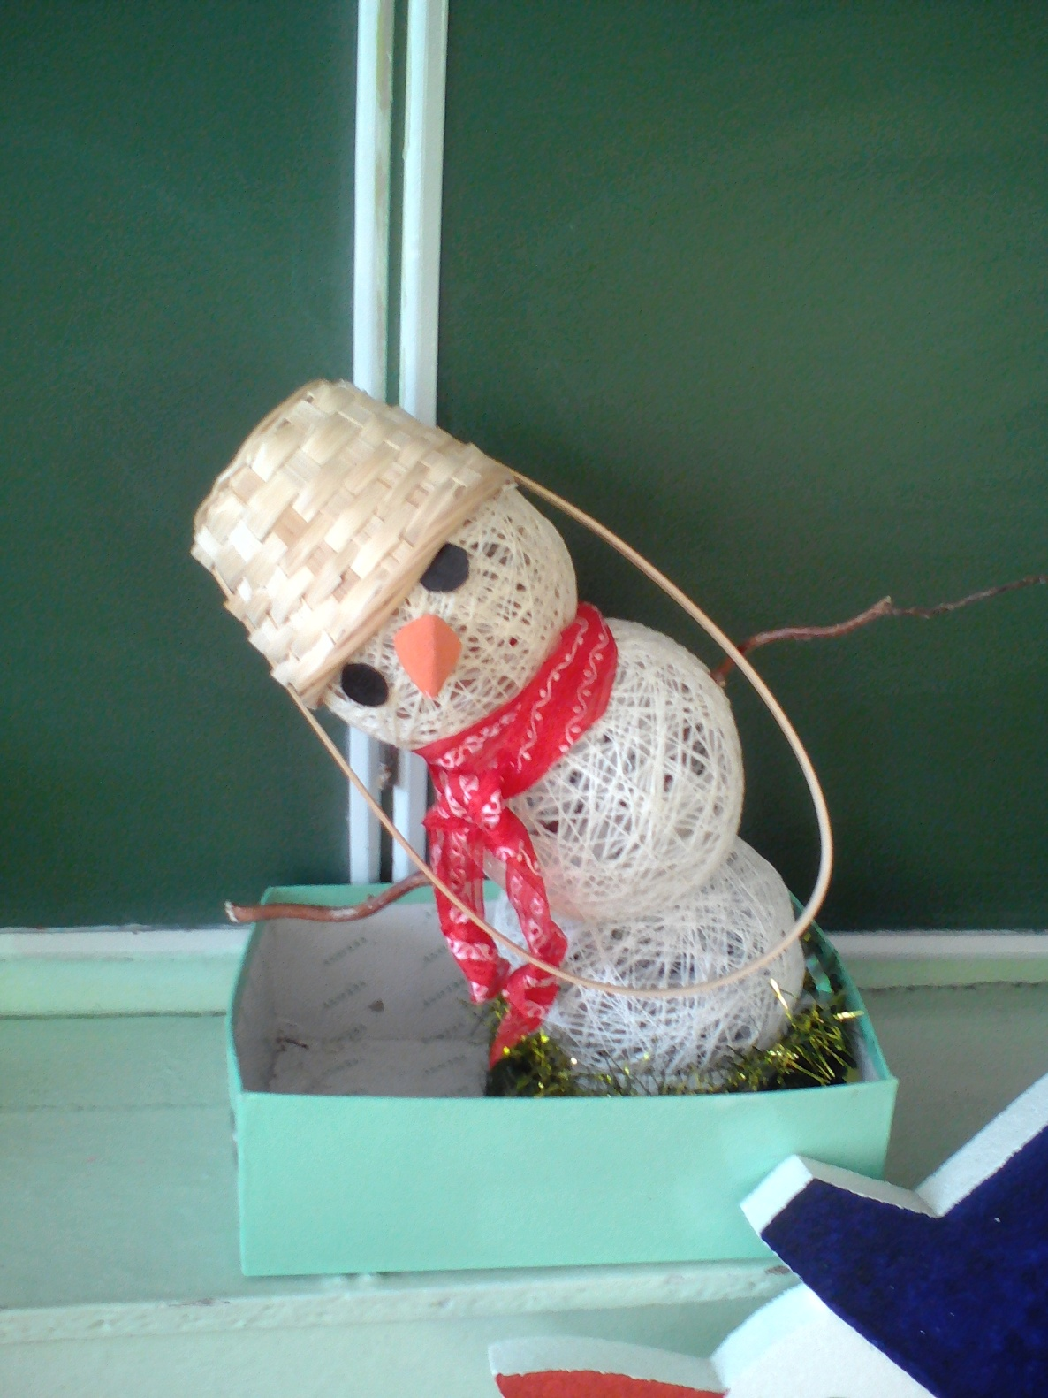
Сутормина Ольга

Slide 5
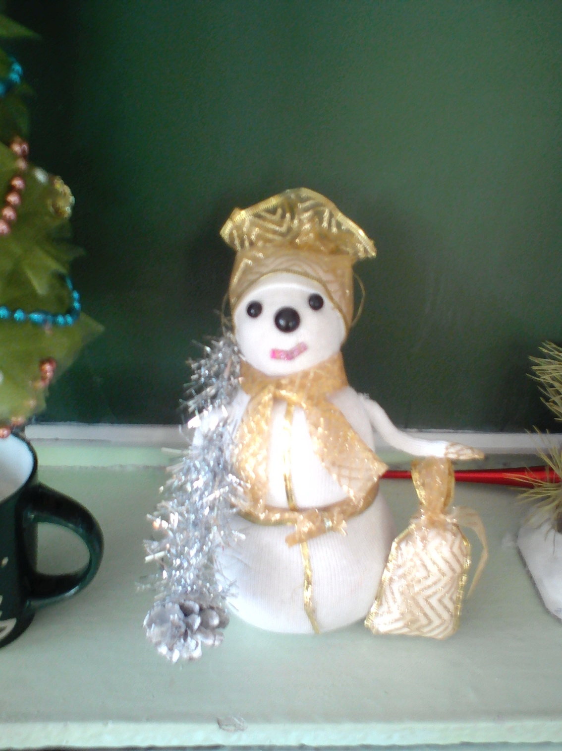
Мехова Карина

Slide 6
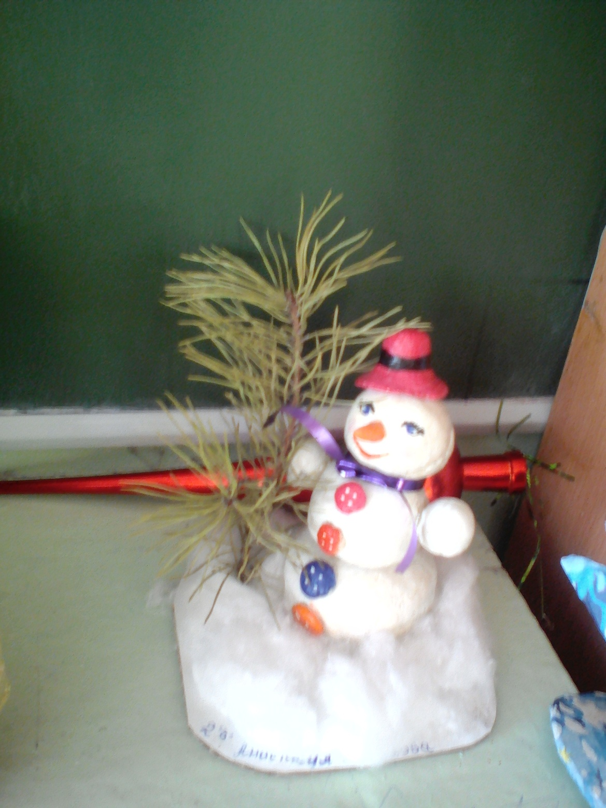
Бырылова Анастасия

Slide 7
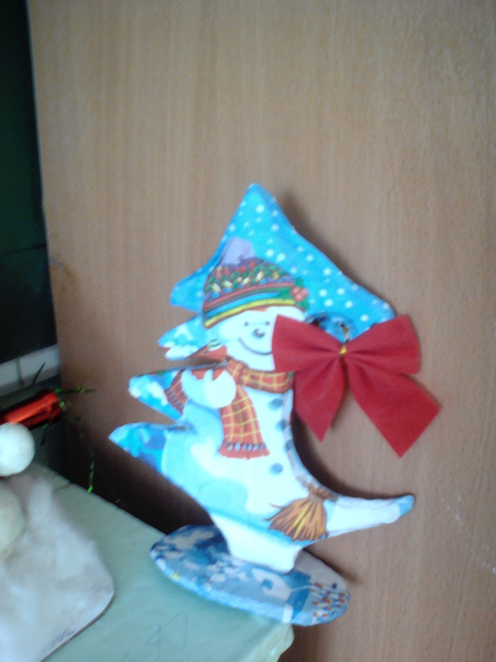
Артемов Данил

